Slide 1

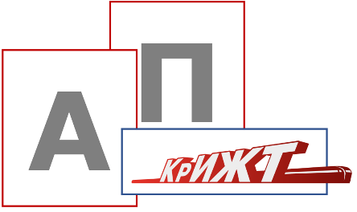


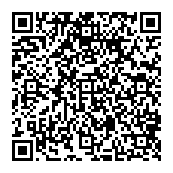
Технология рециклинга железобетонных конструкций
Докладчики:
Воякин Н.Р. гр. СОД.1-20-1
Степанюк А.А. гр. Э.5-20-1

Slide 2
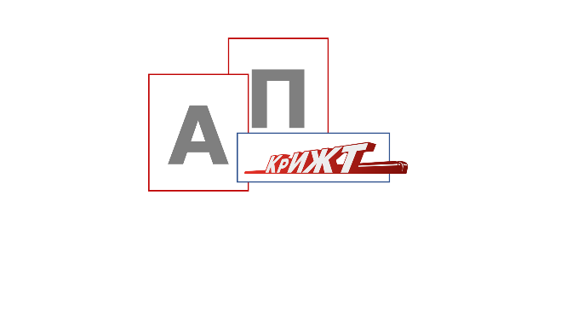
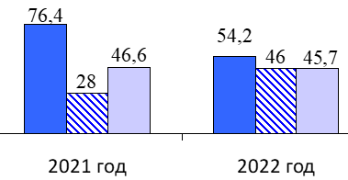
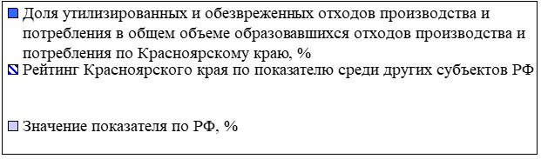
ПРОБЛЕМА И АКТУАЛЬНОСТЬ
Концепция устойчивого развития общества.
ЦУР 12 «Ответственное потребление и производство»
Накопленные демонтированные опоры контактной сети в пределах границ Красноярской железной дороги
Наименование показателя | Всего образовано отходов (ЭЧ) | Из них – подлежит утилизации
Количество, шт | 2 445,00 | 2 425
Вес, тонн | 3 162 | 3 137,71
Превышение сроков накопления отходов территориальным органами - нарушение КоАП РФ ст. 8.2 «Несоблюдение требований в области охраны окружающей среды при обращении с отходами производства и потребления»
Наложение
административного штрафа (от 100 до 250 тыс.руб.) или административное приостановление деятельности на срок до 90 суток
Упущенная экономическая выгода - возможности получения качественного вторсырья
Затруднения в осуществлении производственной деятельности
Негативные последствия для предприятий
Экологический
вред
2

Slide 3
РЕШЕНИЕ
Традиционные способы утилизации
Утилизация с использованием машинного комплекса утилизации опор МКУ-1
Утилизация с использованием гусеничного экскаватора с навесным бетоноломом
Утилизация
с дроблением на прессе
Недостатки традиционных способов
высокое энергопотребление
высокая стоимость (эксплуатации/услуг сторонних организаций)
негативное воздействие на окружающую среду (запыление)
низкое качество вторсырья
большие массогабаритные параметры
Долгосрочная программа развития ОАО «РЖД» до 2025 года, утвержденная распоряжением Правительства Российской Федерации от 19.03.2019 г.
Экологическая стратегия ОАО «РЖД» на период до 2017 года и на перспективу до 2030 года, утвержденная распоряжением ОАО «РЖД» от 12.05.2014 г. №1143-р
Стратегия развития холдинга «РЖД» на период до 2030 года», утвержденная Советом директоров ОАО «РЖД» от 23 декабря 2013 г. № 19
Электрогидроимпульсные технологии на основе ЭЛЕКТРОВЗРЫВА
(«электрогидравлический эффект» им. Л.А.Юткина)
РЕШЕНИЕ
3

Slide 4
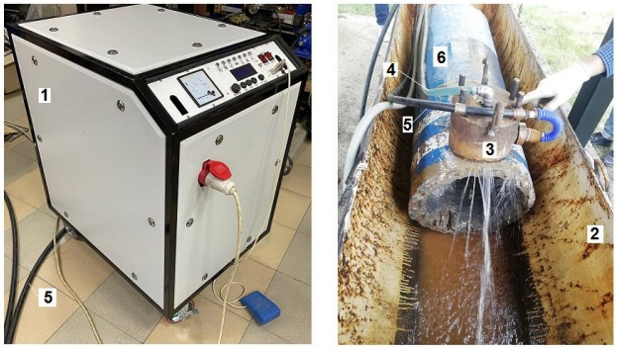
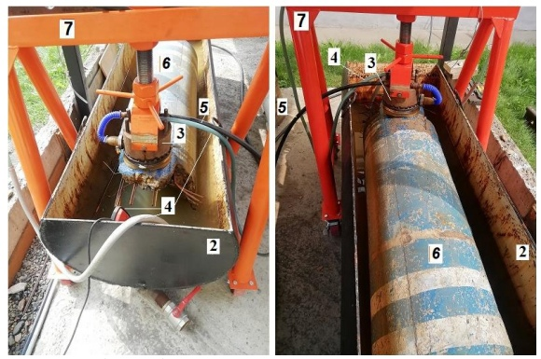
ОПИСАНИЕ ПРОДУКТА
Комплекс электрогидроимпульсного разрушения железобетонных конструкций
Позволяет с высокой энергоэффективностью получать качественные характеристики вторичного сырья.
Разрушение железобетонной конструкции происходит за счет воздействия ударных волн при осуществлении импульсного электрического разряда напряжением 15-25 кВ в жидкости.
Состав комплекса:
Генератор
Технологическая емкость
Рабочий орган
Система циркуляции воды
Высоковольтный кабель
Удерживающее передвижное устройство рабочего органа
4

Slide 5
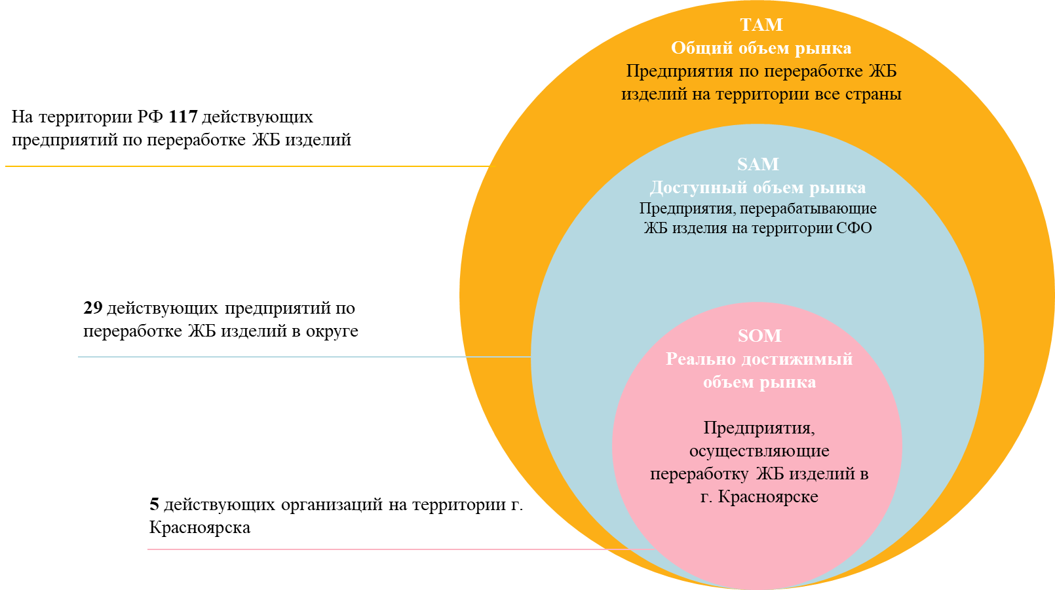
РЫНОК
5

Slide 6
КОНКУРЕНТНЫЙ АНАЛИЗ
Параметр для сравнительного анализа | Создаваемый продукт | Основные конкуренты
Наименование | «Комплекса электрогидроимпульсного рециклинга ЖБ отходов» | «Машинный комплекс утилизации опор МКУ-1» | «Гусеничный экскаватор с навесным бетоноломом»
Производительность, кол-во опор в час | 1 | 4 | 2
Энергопотребление | 5 кВт∙ч | 60 кВт∙ч | 10 л∙ч
Масса оборудования | менее 3 тонн | 56 тонн | 22 – 35 тонн
Загрязнение окружающей среды | Отсутствует | Высокий уровень шума и пыли
Качество вторсырья | Высокое | Среднее | Низкое
Стоимость (с учетом транспортных расходов на доставку и погрузочно-разгрузочных работ до места скопления отходов), тыс.руб. | 10 000 | 33 011,07 | 23 500
Количество занятого персонала, чел. | 3 | 4 | 3
Текущие расходы (в расчете на утилизацию 2425 шт. демон. опор), тыс.руб. | 9 906,82 | 20 038,03 | 11 918,79
Доходы от использования вторсырья (в расчете на утилизацию 2425 шт. демон. опор), тыс.руб. | 13 216,25 | 8 851,25 | 8 851,25
6

Slide 7
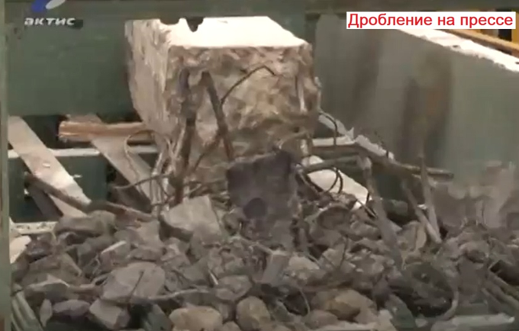
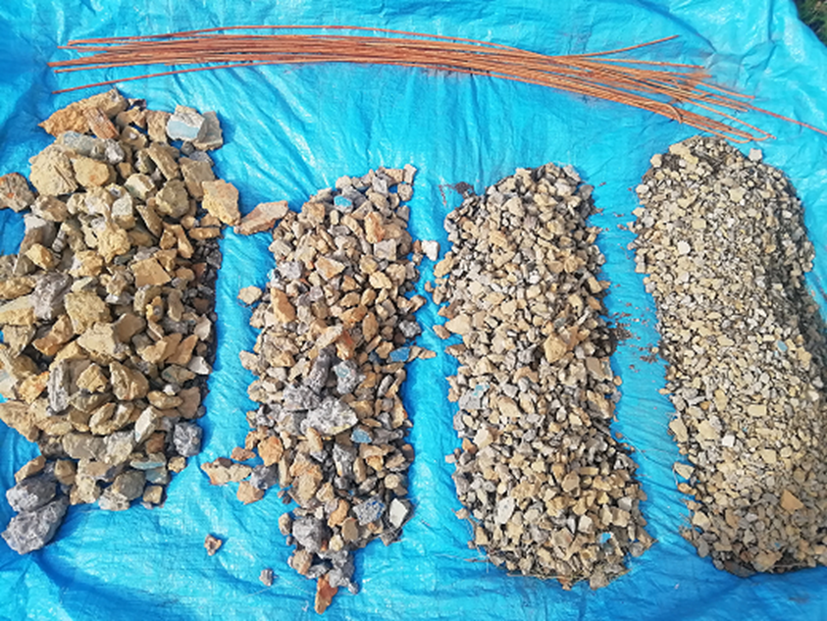
КОНКУРЕНТНЫЙ АНАЛИЗ
КАЧЕСТВО ВТОРСЫРЬЯ и ДОХОД ОТ ЕГО ИЗВЛЕЧЕНИЯ (для потенциального заказчика)
Вторсырье (с 1 опоры контактной сети) | Металл | «Вторичный щебень»: из дробленого железобетона
 | до 200 кг | до 1 м³
Степень отслоения дробленого бетона от арматуры - 100%;
Отсутствие разрушающих повреждений металлической арматуры;
Фракционный состав щебня из дробленого бетона (без примесей металла): до 10 мм; 10-20 мм; 20–40 мм; 40–80 мм
Доход от извлекаемой арматура | 8 366,25 тыс.руб.
Доход от извлекаемого щебеня | 485 тыс.руб.
Доход от извлекаемой арматура | 12731,25 тыс.руб.
Доход от извлекаемого щебеня | 485 тыс.руб.
7

Slide 8
БИЗНЕС-МОДЕЛЬ
Проблема Скопление железобетонных отходов, осложняющее производственную деятельность предприятий; риск остановки деятельности или возникновения штрафных санкций; высокая стоимость транспортировки отходов для переработки; низкокачественное получаемое вторсырье; ухудшение экологической ситуации 1 | Решение Качественная ресурсосберегающая технология утилизации ЖБ отходов путем их переработки, основанная на электрогидроимпульсном разрушении ЖБ изделий 4 | Ценностное предложение Отсутствие вредного воздействия на окружающую среду (полное отсутствие пыли); Энергоэффективность (в 12 раз); Оптимальные массогабаритные параметры (5 и более раз); Мобильность. 3 |  | Скрытое преимущество Высокое качество вторсырья – возможность его вторичного применения или продажи (5,45 тыс. руб. с одной опоры) 9 | Сегменты покупателей 5 действующих предприятий по переработке ЖБ изделий на территории г. Красноярска; 2
 | Ключевые ресурсы Трудовые ресурсы, материальные ресурсы, информационные ресурсы 8 |  |  | Каналы Производитель → Потребитель 5
Расходы Помещение, реклама, оборудование, материальные затраты (материалы, расходы на электроэнергию, транспортные расходы), трудовые ресурсы 7 |  |  | Доходы Грантовая поддержка (Студенческий стартап, Старт-1) Продажа комплекса ЮЛ, занимающимся переработкой ЖБИ. 6
8

Slide 9
ЭКОНОМИКА ПРОЕКТА
Первоначальные вложения
5 617, 481 тыс.руб.
Срок окупаемости
1 год 10 мес.
Год освоения рынка | Доходы, тыс.руб. | Текущие расходы, тыс.руб. | Чистая прибыль, тыс.руб. | Чистый денежный приток, тыс.руб. | Рентабельность продаж, %
1 год | 10 000,00 | 6 330,28 | 3 035,78 | 3 135,78 | 30,36
2 год | 10 000,00 | 6 330,28 | 3 035,78 | 3 135,78 | 30,36
3 год | 20 000,00 | 12 560,56 | 6 051,55 | 6 151,55 | 30,26
4 год | 20 000,00 | 12 560,56 | 6 051,55 | 6 151,55 | 30,26
Чистая приведенная стоимость
5 699,82 тыс.руб.
Индекс рентабельности инвестиций
2,01
9

Slide 10
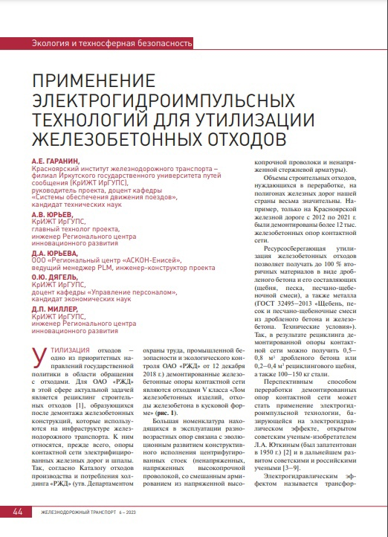
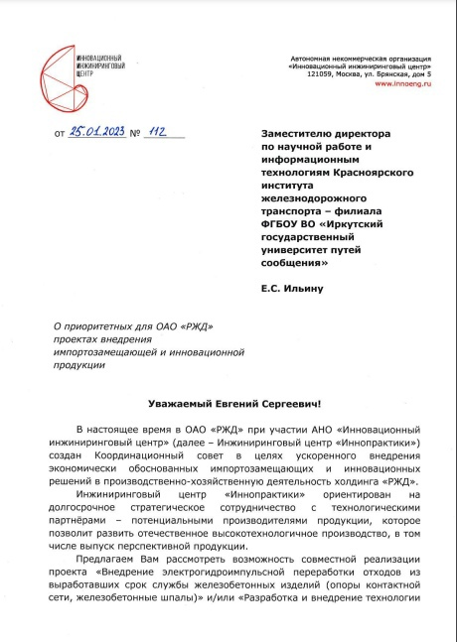
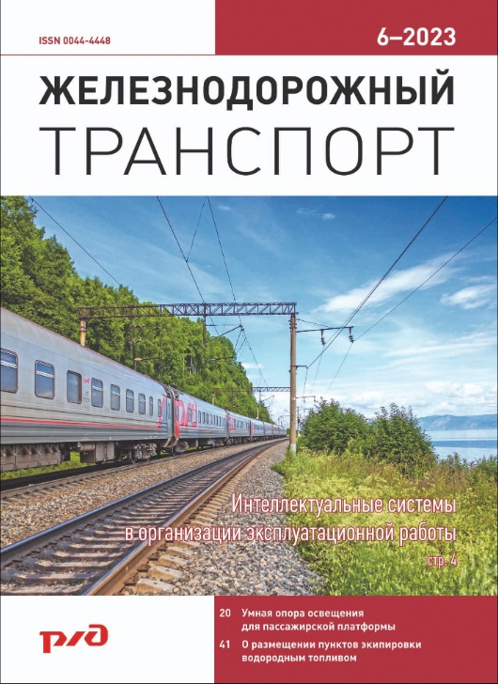
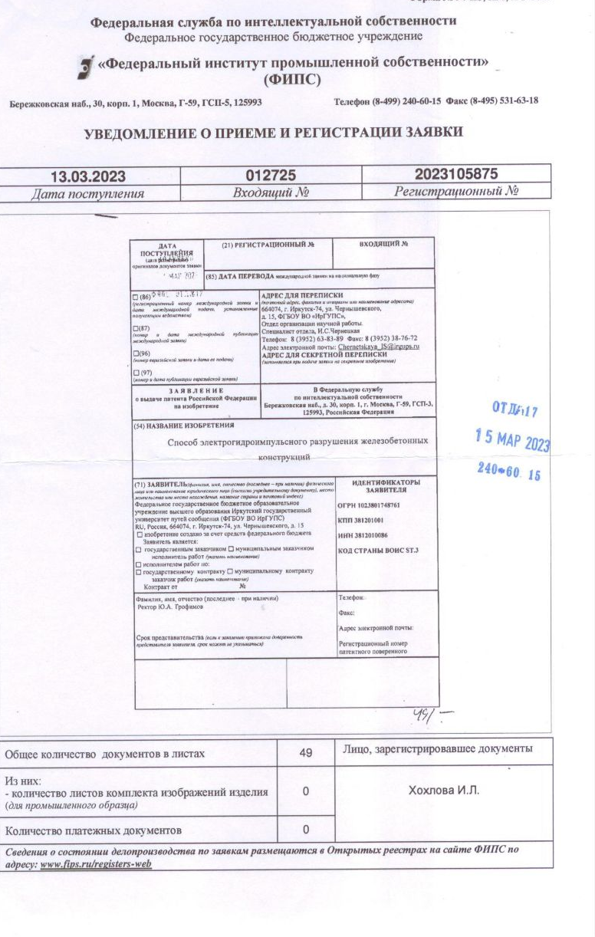
ЗАДЕЛ ПРОЕКТА
1. Проведены научно-исследовательские и опытно-конструкторские работы по гранту РЖД, подтвердившие инновационные характеристики ЭГИ-способа дробления железобетонных изделий.
2. Создан лабораторный макет испытательного оборудования.
3. Зарегистрирована заявка на патент на изобретение №2023105875.
4. Опубликована статья в авторитетном отраслевом рецензируемом журнале “Железнодорожный транспорт”.
5. Участие во Всероссийском конкурсе социальных проектов среди студентов транспортных вузов “Молодежная инициатива в действии” (СамГУПС, 23.10.23 - 16.11.23 г.).
6. Участие в акселерационной программе.
10

Slide 11
ПЛАН РАЗВИТИЯ ПРОЕКТА
Зарождение идеи, гипотеза
TRL1
Грант ОАО “РЖД”
Лабораторный макет, проведение испытаний.
Участие в АП.
TRL3
Заявка на конкурс Студенческого стартапа
TRL7
2019
2020
2021
2023
2024
2027
Работы по гранту: проверка гипотез, создание экспериментального образца, лабораторные испытания.
Опубликование результатов, участие в конкурсах.
Финансирование пилотного проекта заказчиком: опытно- промышленное внедрение.
11

Slide 12
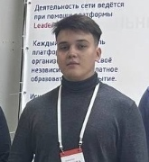
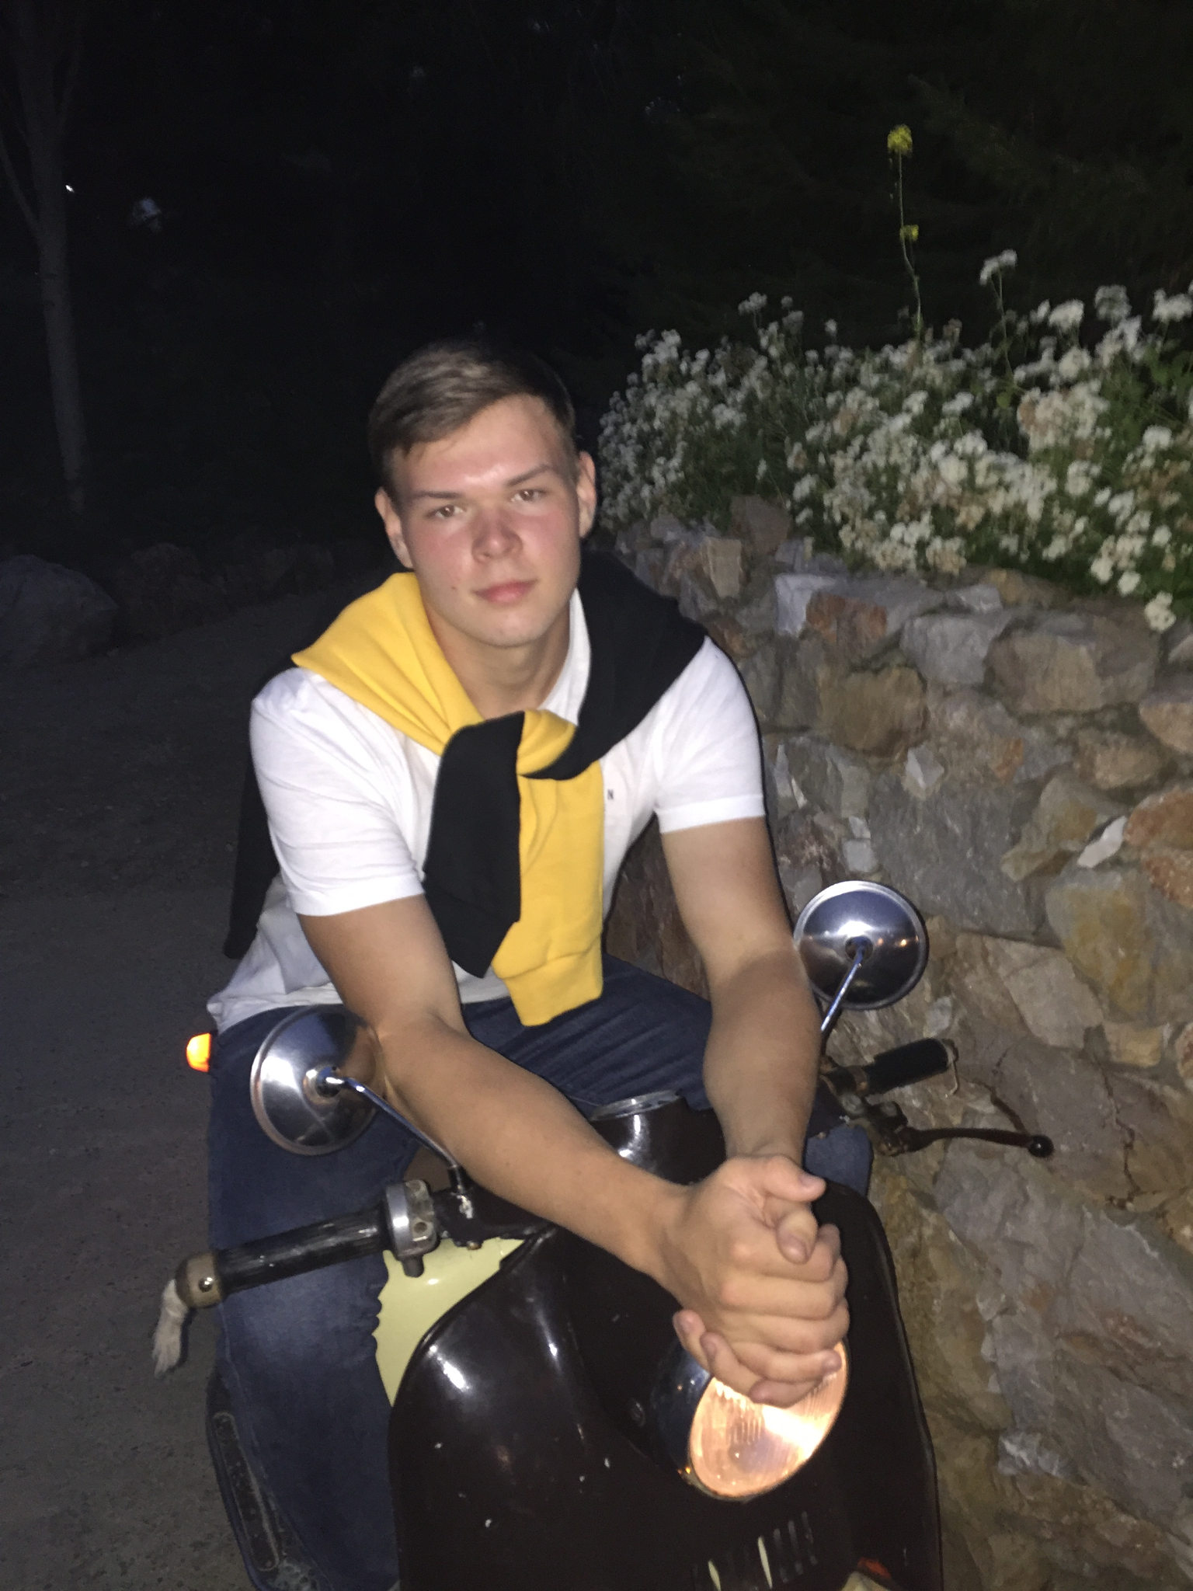
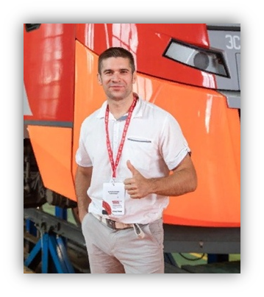
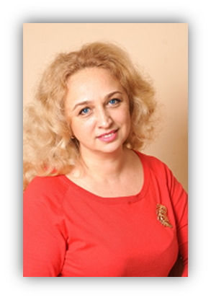
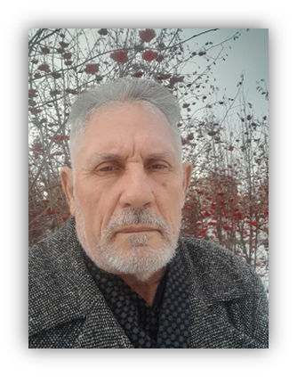
КОМАНДА
Воякин Н.Р. - студент
гр. СОД.1-20-1 КрИЖТ ИрГУПС, руководитель проекта
Степанюк А.А. – студент
гр. Э.5-20-1 (менеджер, опыт участия в АП КрИЖТ ИрГУПС - 2022)
Контакты
Тел. +7 (923) 593 38 15
email: nik.voiakins@mail.ru
Гаранин А.Е. – Наставник к.т.н., доцент КрИЖТ ИрГУПС
(опыт реализации инновационных проектов, патентовед, куратор проекта )
Дягель О.Ю. – трекер, экономика, бизнес-планирование
к.э.н., доцент КрИЖТ,
(опыт финансовой и юридической компетенций в непростых ситуациях)
Юрьев А.В. – технолог,
идеолог, изобретатель
(опыт реализации и внедрения электроимпульсных технологий в промышленности)
Ссылка в информационной системе Projects
12

